Slide 1
8-bit Arithmetic Logic Unit
Proiect realizat de Ghimboasa Casian , Napau Dragos , Radu Bogdan , Efleih-Hassan Raian , Giurea Vlad

Slide 2
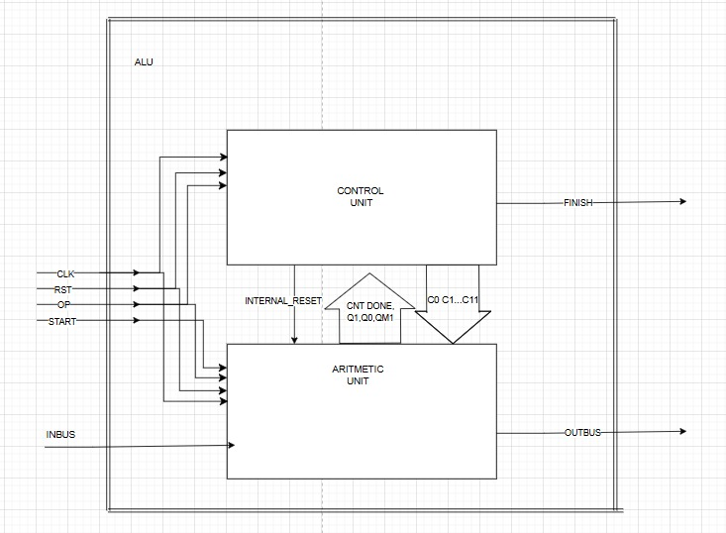
Informatii generale
Un ALU (Arithmetic Logic Unit) pe 8 biți este un circuit digital care poate efectua operații aritmetice (precum adunare, scădere, inmultire si impartire) a doua numere pe 8 biti.
Acest ALU este format din două module distincte: unitatea de control și unitatea aritmetică.

Slide 3
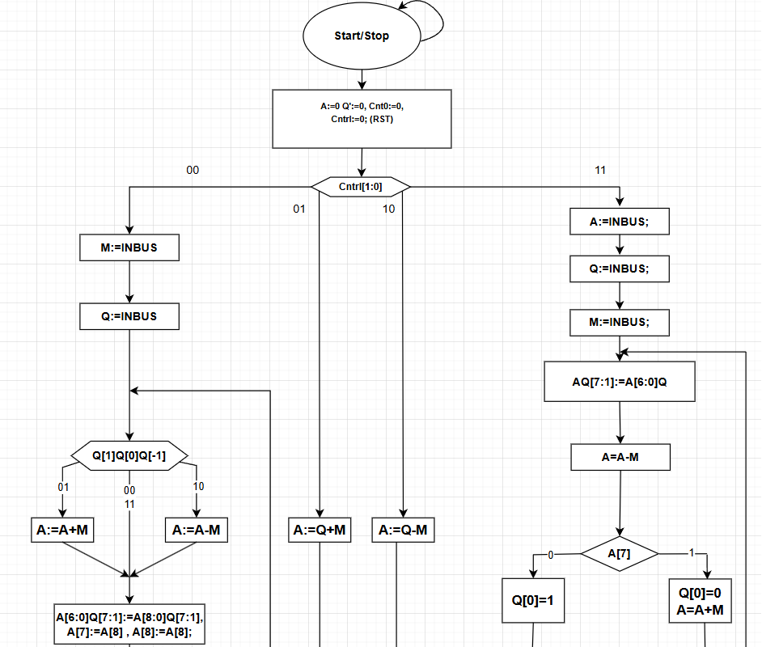
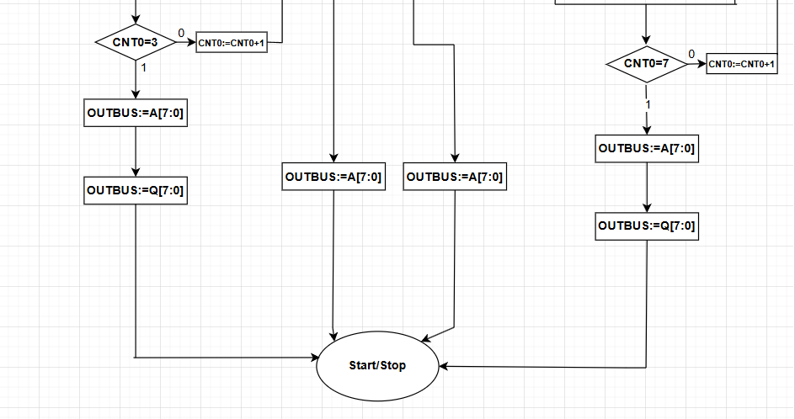
Structura
Schema control unit-ului intregii arhitecturi

Slide 4
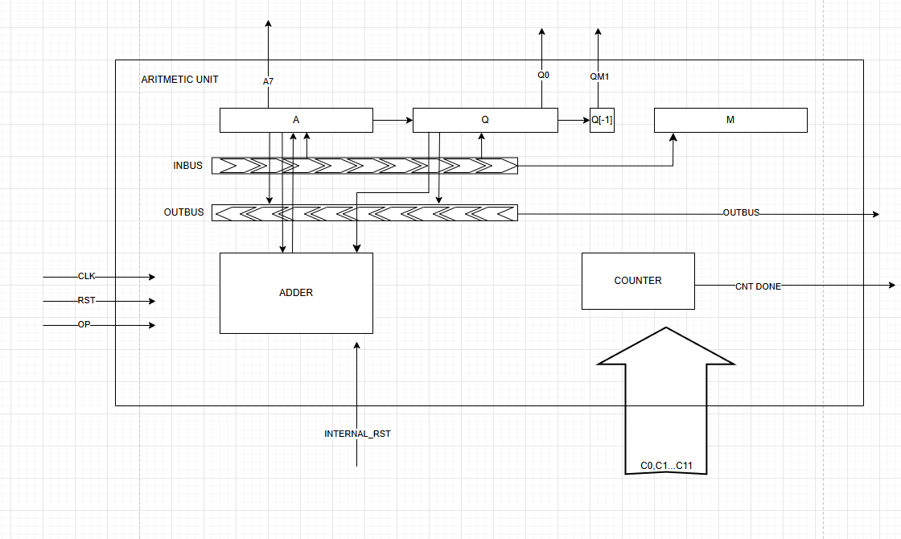

Arithmetic Unit
Arithmetic_unit: efectuează operațiile asupra numerelor atunci când primește comenzi de la control_unit.
Module folosite :
reg_8 = registru pt M (8 biti)
shift_reg_16 = registru si shifter pt A si Q (16 biti)
extraQ = registru care tine Q[-1] (1 bit)
adder = sumator/scazator, variaza in functie de input (op) (8 biti)
counter = counter cu increment (3 biti)

Slide 5
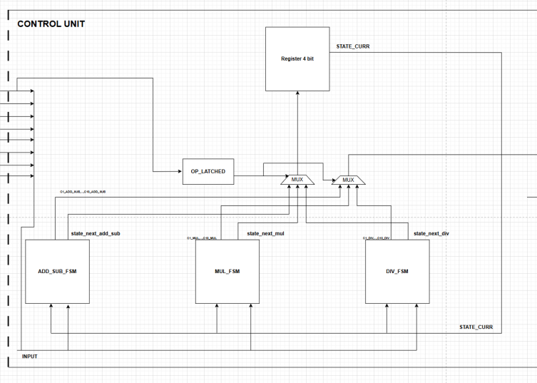
Control Unit
Control_unit: gestionează registrele de stare ale mașinii cu stări finite (FSM) și trimite semnale de control către arithmetic_unit.
Module folosite :
reg4bit = tine starea curenta a FSM-ului
add_sum_fsm = automatul cu stari finite pentru adunare/scadere
mul_fsm = automatul cu stari finite pentru inmultire
div_fsm = automatul cu stari finite pentru impartire

Slide 6
Semnale de control
Semnalele de control sunt folosite pentru a coordona și sincroniza toate componentele interne ale ALU-ului în funcție de operația selectată
C0 : incarca din INBUS in M
C1 : incarca din INBUS in Q
C2 : incarca rezultatul adder-ului in A
C3 : operatorul functiei "adder" (0=adunare 1=scadere)
C4 : porneste shift pentru {A,Q} , 1 shift per ciclu de clock
C5 : incrementare a counterului , plus 1 per ciclu de clock
C6 : decide ce bit se pune pentru shiftare
C7 : incarca A pe OUTBUS
C8 : incarca Q pe OUTBUS
C9 : incarca din INBUS in A
C10 : incarca in Q[0] valoarea lui C6

Slide 7
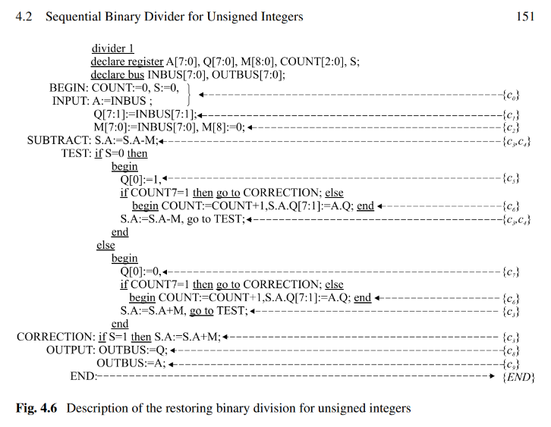
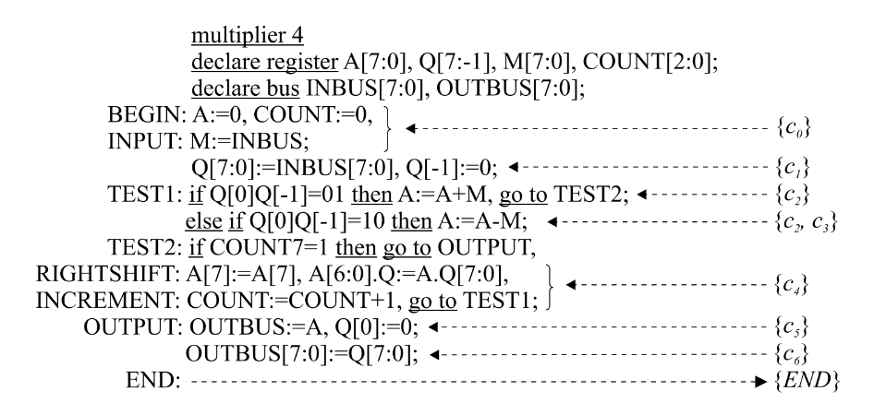
Operatii complexe
Am ales să folosim înmulțirea Booth radix-2 și împărțirea cu restaurare (restoring division) în modulul meu ALU deoarece acestea sunt ușor de implementat și nu necesita mult hardware.

Slide 8
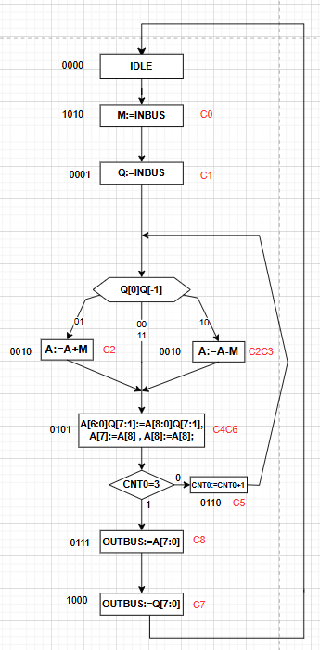
Inmultirea Booth Radix-2
FSM – Booth Radix-2

Slide 9
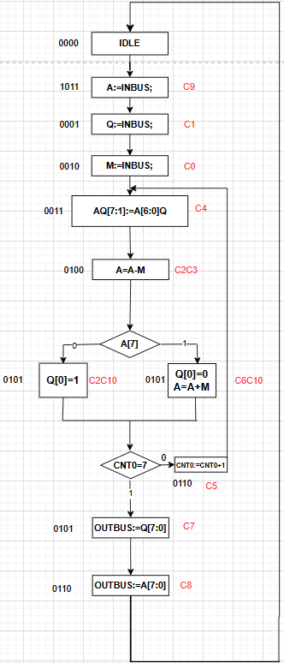
Restoring division
FSM – Restoring division

Slide 10
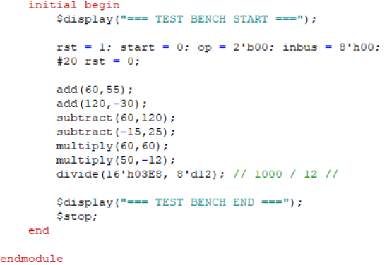
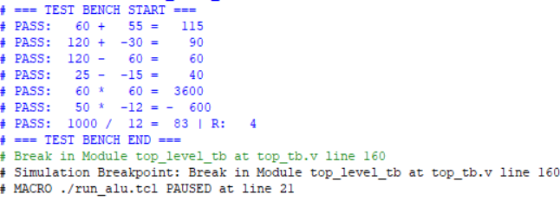
Testare

Slide 11
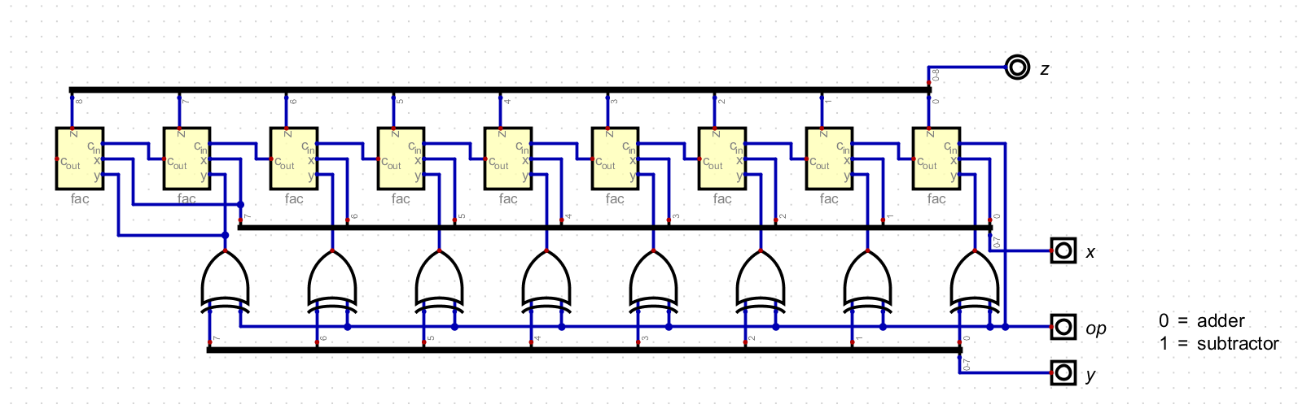
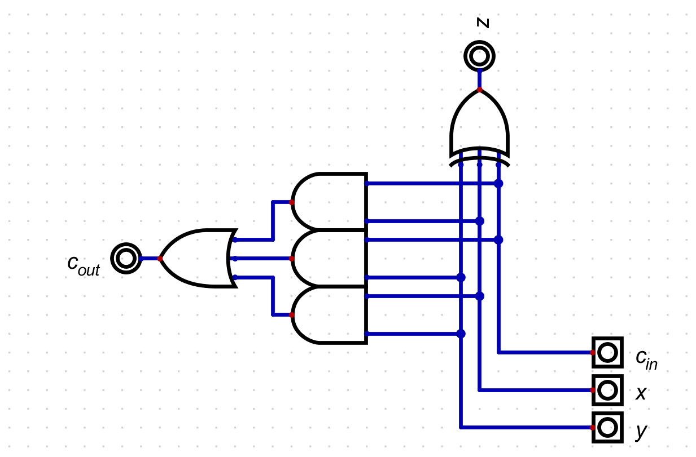
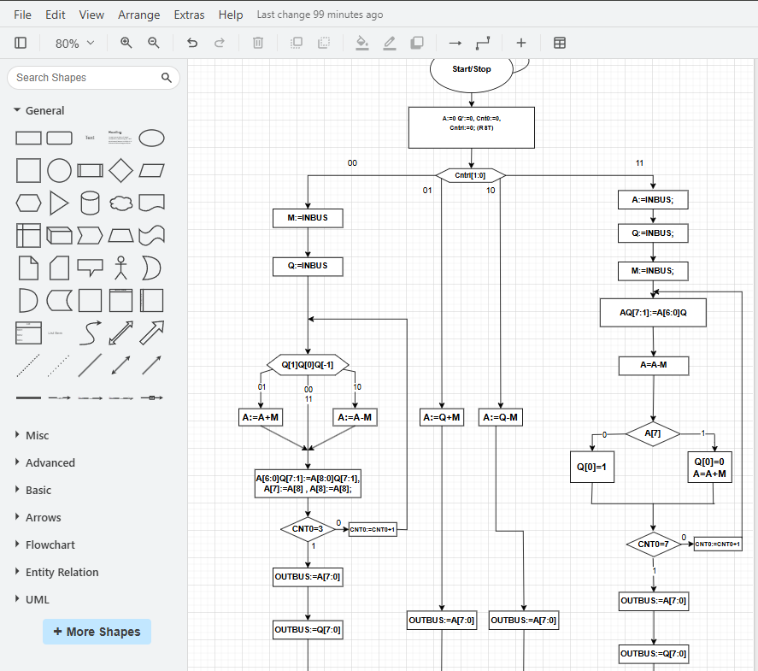
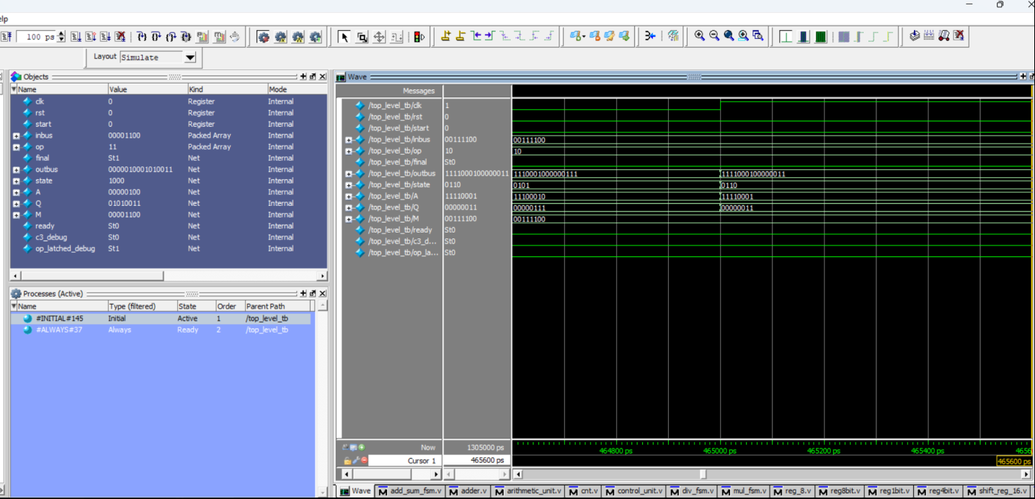
Aplicatii auxiliare
Digital : am facut modulele mici
Drawio : diagrame/desene
Model Sim : mediul de programare

